Slide 1

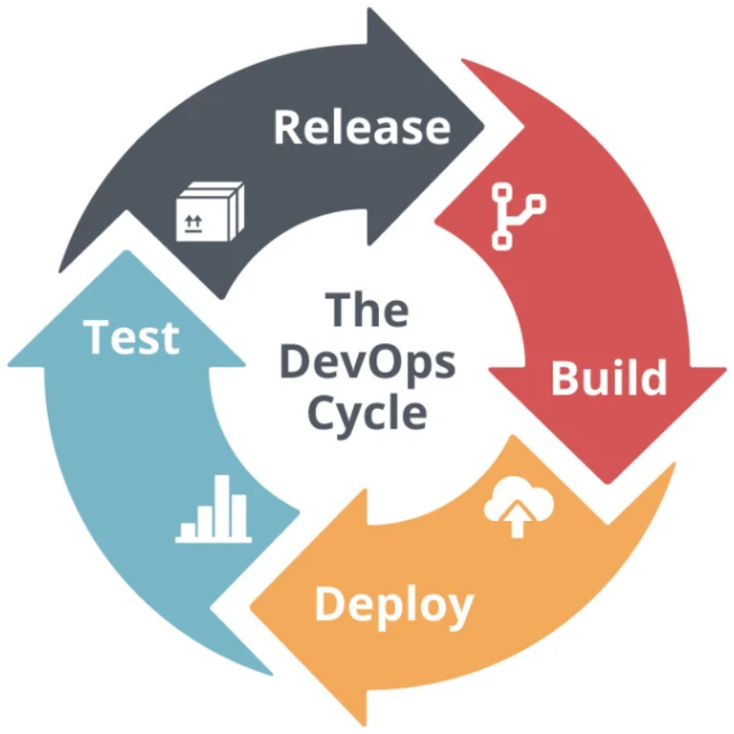

Integración continua con Git y TeamCity
Por: Mag. Kevin Arnold Arias Figueroa

Slide 2
Integración continua
En software, la integración continua es el proceso que permite la automatización de despliegues de proyectos (Sistemas web, de escritorio o móviles), siendo que de esta manera, los pases a producción vienen a ser mucho más rápidos y eficientes a la hora de desarrollar e implementar sistemas de información.

Slide 3
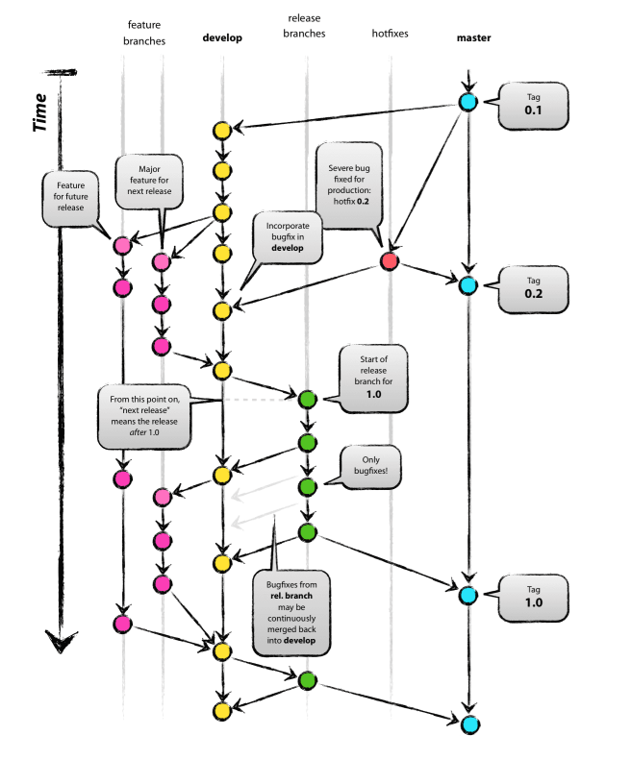
El rol de un sistema de control de versiones sobre la integración continua
En la integración continua, un sistema de control de versiones ayudará a gestionar de forma adecuada los pases a producción, siendo que una o varias ramas de dicho sistema de control de versiones, será supervisada por una herramienta de integración continua, para realizar la operación de despliegue, cuando surjan cambios sobre una o varias ramas.

Slide 4
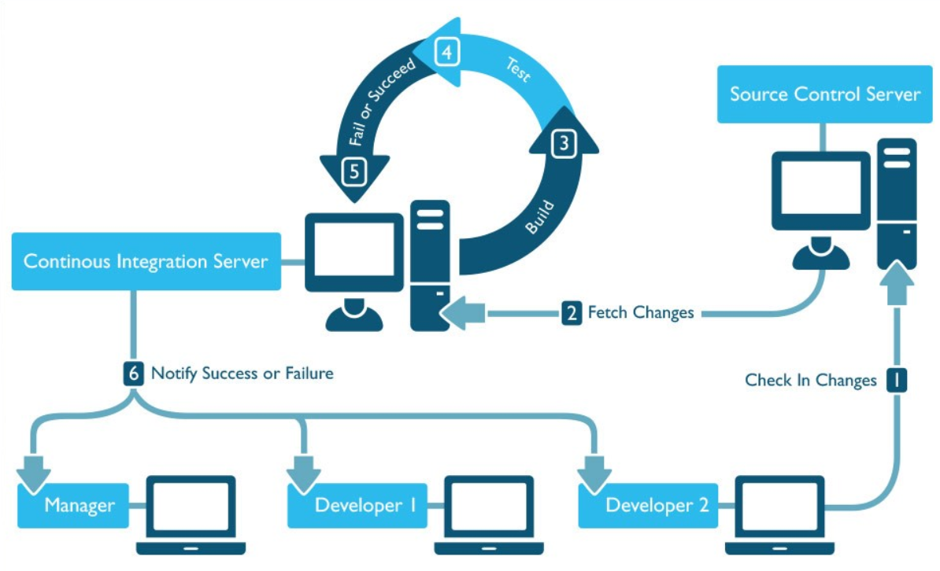
Flujo del proceso de integración y despliegue continuo

Slide 5
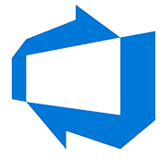


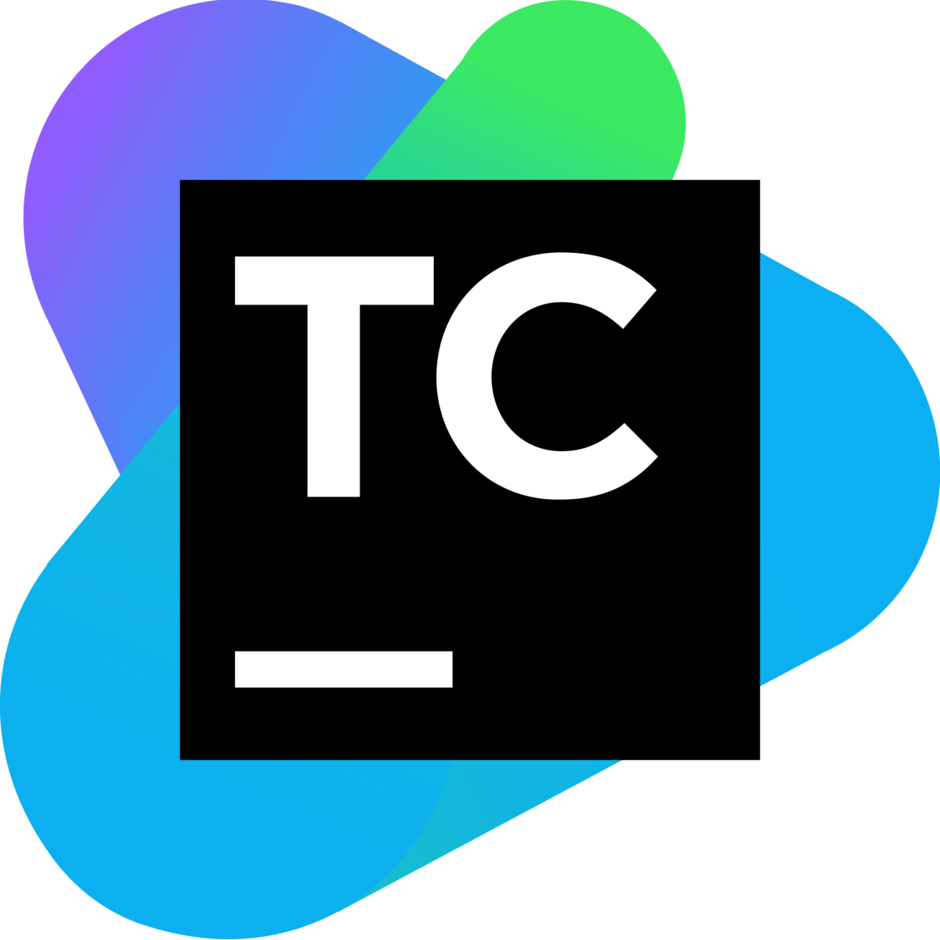
Herramientas para implementación de integración continua
Aunque existen muchas herramientas para este propósito, los más usados posiblemente sean los siguientes, siendo que, el que usaremos, será una herramienta totalmente desacoplada del lenguaje y entorno de programación.
GitLab CI/CD
Azure DevOps
Jenkins
TeamCity

